Slide 1


ANÁLISI D’ARQUITECTURES SEO
ANÁLISI D’ARQUITECTURES SEO
SEO Tradicional

Slide 2
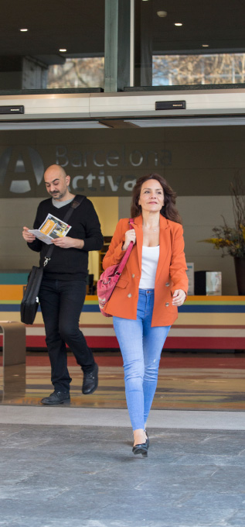





Sobre Barcelona Activa
Barcelona Activa és l’agència de desenvolupament econòmic local de Barcelona. Fundada el 1987, és una societat mercantil pública integrada a l’àrea d’Economia i Promoció Econòmica de l’Ajuntament de Barcelona.
Missió
Promoure l’ocupació de qualitat, l’esperit emprenedor, la competitivitat empresarial i la diversificació del teixit productiu, per assolir un model econòmic sostenible, inclusiu i just.
Visió
Fer de Barcelona una ciutat de referència per treballar, emprendre i viure amb valors socials i ambientals.
Valors
Ens mou l’esperit de servei públic i l’ètica professional i personal, així com la igualtat d’oportunitats i el progrés social. Treballem en cooperació dins l’organització i amb altres per a una economia social i sostenible al servei de les persones.
55.000
persones ateses
7.000
empreses ateses
Segueix-nos a:
2

Slide 3


Què fem?
Acompanyem la ciutadania durant tot el procés de recerca de feina.
Donem suport a les persones emprenedores per convertir la seva idea de negoci en una empresa viable.
barcelonactiva.cat/treball
barcelonactiva.cat/emprenedoria
Ajudem les empreses i organitzacions a créixer, connectar-se amb l’ecosistema i fer-se més competitives.
Oferim formació a les persones que cerquen feina, emprenedores i professionals.
barcelonactiva.cat/formacio
barcelonactiva.cat/empreses
3

Slide 4
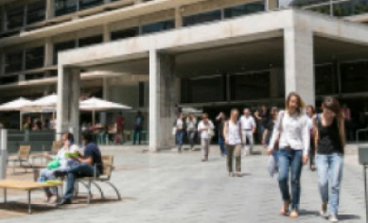

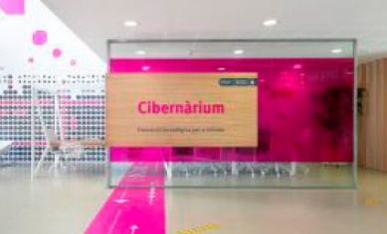
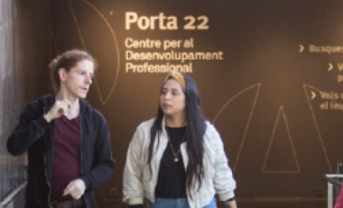

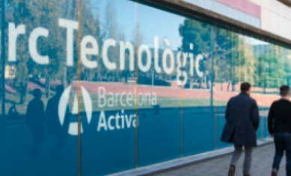
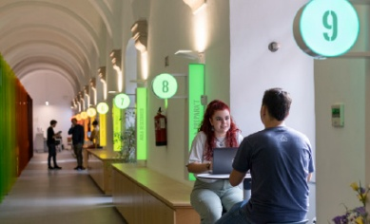

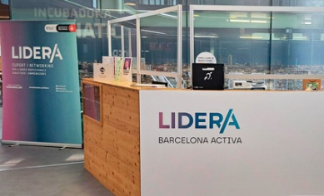
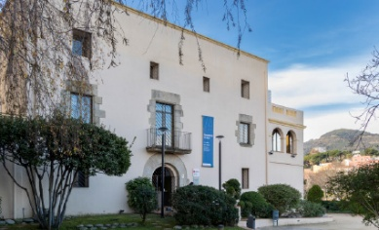

Xarxa d’equipaments de Barcelona Activa
Seu Central
Centre d’Emprenedoria
Cibernàrium Nou Barris
Oficines de Barcelona Activa.
Centre de formació digital d’iniciació ubicat al Parc Tecnològic.
L’equipament dels emprenedors i les emprenedores de la ciutat.
Porta22
Startup Lab
Parc Tecnològic
2.000 m² per a l’ocupació i la carrera professional.
L’equipament de les empreses innovadores de nova creació.
Clúster d’innovació al nord de la ciutat.
El Convent
Oficina d’Atenció a les Empreses
LIDERA
L’equipament referent en ocupació per a joves, a Ciutat Vella.
Espai per a dones professionals, directives i emprenedores.
L’espai de referència per a les empreses i pimes de Barcelona.
InnoBA
Cibernàrium 22@
Espais Activa a la ciutat
• Nou Barris Activa
• Sant Andreu Activa
• Sants-Montjuïc Activa
Centre per a la innovació socioeconòmica, a Ca n'Andalet.
Centre de capacitació tecnològica per a professionals i empreses.
4

Slide 5
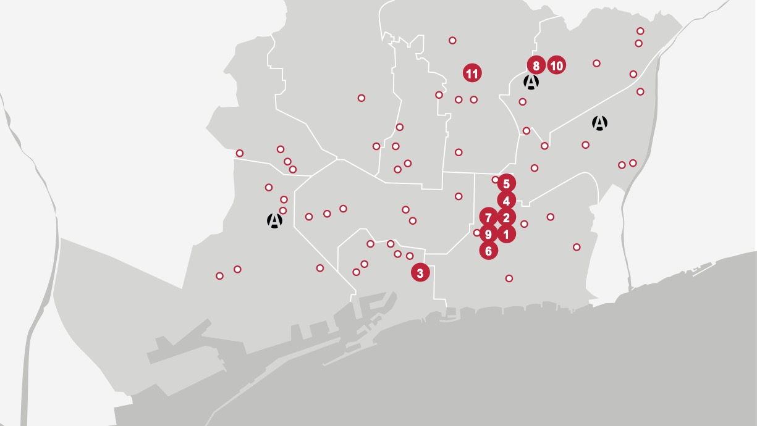
Barcelona Activa està present a més de 50 punts de la ciutat
Equipaments de Barcelona Activa
Seu Central
Porta22
El Convent
Centre d’Emprenedoria
Startup Lab
LIDERA
Cibernàrium 22@
Cibernàrium Nou Barris
Oficina d’Atenció a les Empreses
Parc Tecnològic
InnoBA
Espais Activa a la ciutat
Nou Barris Activa
Sant Andreu Activa
Sants-Montjuïc Activa
Altres punts d’atenció a la ciutat
5

Slide 6


Anàlisi d'Arquitectures SEO
Sessió 1: SEO Tradicional - Cas pràctic HoraPlanta.com amb subscripció de plantes i diagnòstic per intel·ligència artificial
Formador: David Berruezo
Centre: Aubay| Sessió 1 de 2 (4 hores) | Data: 20/03/2026

Slide 7
01. Introducció al SEO
Què és el SEO, diferència amb SEM, importància per empreses i funcionament dels motors de cerca
02. Pilar Tècnic SEO
Indexació, robots.txt, sitemap XML, velocitat de pàgina i Core Web Vitals amb auditoria real
Índex
03. Investigació Paraules Clau
Tipus de keywords, eines d'investigació, intenció de cerca i estratègia per HoraPlanta.com
04. SEO On-Page
Optimització títols, meta descriptions, URLs, enllaçat intern i contingut de qualitat per posicionament

Slide 8

Índex de Continguts (continuació)
05. SEO Off-Page
06. Exercici Pràctic Final
07. Recursos i Eines
Importància dels backlinks, estratègies per obtenir enllaços de qualitat i SEO local amb presència digital
Eines SEO gratuïtes i avançades, recursos d'aprenentatge i comunitats per autoaprenentatge continu
Estructura SEO completa per HoraPlanta.com més auditoria real de pisosenmanresa.com amb lliurables

Slide 9
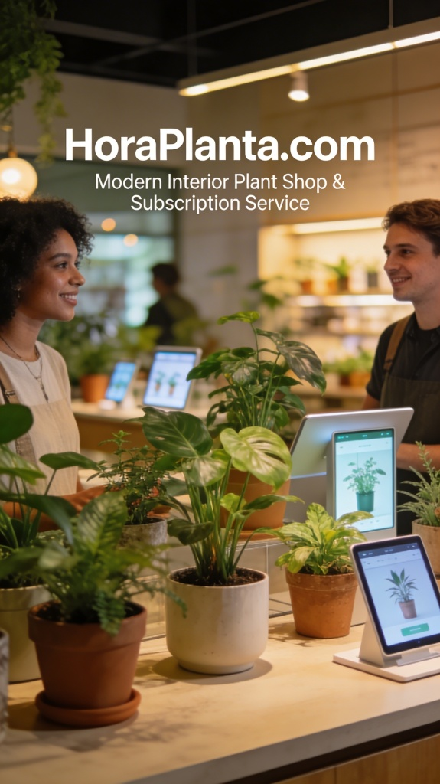
Cas Pràctic: HoraPlanta.com
Sobre el Negoci
Venda de Plantes
Subscripció Mensual 29,90€
HoraPlanta.com és una botiga online de plantes d'interior amb tres línies de negoci innovadores que combinen tecnologia i natura. Oferim venda directa, subscripcions i diagnòstic intel·ligent per mantenir les plantes saludables i adaptar les recomanacions a cada client.
Monstera, pothos, ficus, suculentes i moltes altres varietats pensades per interiors, seleccionades per qualitat i adaptabilitat a diferents condicions de llum i humitat.
Planta del Mes sorpresa, seleccionada segons el nivell d'experiència del client i les condicions del pis, amb enviament i atención periòdica per garantir l'adaptació de la planta.
Diagnòstic per IA
Cada planta incorpora un codi QR per escanejar i fer una foto que permet rebre un diagnòstic automatitzat i consells de cura quan la planta presenta problemes.

Slide 10
1. Introducció al SEO
SEO (Search Engine Optimization) és el conjunt de tècniques i estratègies per millorar la visibilitat d'un lloc web als resultats orgànics dels motors de cerca. L'objectiu és aparèixer en les primeres posicions de Google quan els usuaris cerquen termes relacionats amb el nostre negoci.
Concepte
SEO (Orgànic)
SEM (Pagament)
Cost directe
Gratuït (inversió en temps)
Pagament per clic (PPC)
Temps resultats
Mitjà-llarg (3-6 mesos)
Immediat
Durabilitat
Resultats duradors
S'aturen sense pagament
Credibilitat
Alta (usuaris confien)
Mitjana (etiqueta Anunci)
Posició
Sota els anuncis
Part superior

Slide 11
Funcionament dels Motors de Cerca
Classificació (Ranking)
Indexació (Indexing)
Rastreig (Crawling)
El motor de cerca emmagatzema les pàgines al seu índex analitzant contingut, keywords, imatges i estructura
Quan un usuari cerca, Google ordena resultats segons rellevància, autoritat, experiència d'usuari i velocitat
Els robots Googlebot recorren la web seguint enllaços, llegeixen el contingut de cada pàgina i el registren per processar
Analogia: Google és com una biblioteca gegant. El crawler cataloga llibres, l'índex és el catàleg i el ranking mostra els millors primers

Slide 12
2. Pilar Tècnic del SEO
Indexació, rastreig i optimització tècnica fonamental

Slide 13
Fitxer robots.txt per HoraPlanta.com
El robots.txt controla quines parts del lloc web poden rastrejar els motors de cerca. És fonamental per a la indexació correcta.
# robots.txt per a horaplanta.com User-agent: * Allow: / # Pàgines privades Disallow: /admin/ Disallow: /compte/ Disallow: /carret/ Disallow: /api/diagnostic/ Disallow: /miaplanta/* # Evitar contingut duplicat Disallow: /cerca?* Disallow: /*?ordenar=* # Permetre imatges Allow: /wp-content/uploads/ Sitemap: https://horaplanta.com/sitemap.xml
⚠️ Cas real: pisosenmanresa.com té error HTTP 500 al robots.txt, causant problemes greus d'indexació

Slide 14
Core Web Vitals: Mètriques d'Experiència
LCP - Largest Contentful Paint
INP - Interaction to Next Paint
CLS - Cumulative Layout Shift
Temps de càrrega de l'element més gran visible. Valor bo: < 2.5 segons. Per HoraPlanta: foto principal de la monstera
Resposta a interaccions de l'usuari. Valor bo: < 200 ms. Crític per al diagnòstic IA i escaneig QR
Estabilitat visual sense elements que es mouen. Valor bo: < 0.1. Important per botons 'Afegir al carret'
Eina d'anàlisi: PageSpeed Insights (pagespeed.web.dev) - Mesurar versions mòbil i escriptori

Slide 15
3. Investigació de Paraules Clau
Trobar i analitzar els termes que cerquen els usuaris

Slide 16
Tipus de Paraules Clau per HoraPlanta
Tipus
Definició
Exemple
Volum
Competència
Head (principals)
1-2 paraules generals
plantes interior
Molt alt
Molt alta
Middle (secundàries)
2-3 paraules específiques
subscripció plantes Barcelona
Mitjà
Mitjana
Long tail (cua llarga)
4+ paraules molt específiques
per què monstera fulles grogues
Baix
Molt baixa
⭐ L'arma secreta: Les long tail informacionals tenen milions de cerques i ZERO competència comercial. El contingut educatiu és la porta d'entrada al negoci de subscripció

Slide 17
Intenció de Cerca: Tipus i Aplicació
Informacional
Navegacional
Transaccional
Investigació Comercial
L'usuari vol aprendre sobre un tema concret. Exemple: "com cuidar un pothos" → Article de blog o guia de cures amb instruccions pràctiques.
La cerca té la finalitat de trobar un lloc web específic. Exemple: "horaplanta.com" → Enllaç directe a la pàgina principal o secció concreta del lloc.
L'usuari té intenció de compra immediata. Exemple: "comprar monstera online Barcelona" → Redirecció a fitxa de producte i procés de compra.
Es busca comparar opcions abans de decidir la compra. Exemple: "millor subscripció plantes" → Landing comparativa amb pros, contres i recomanacions.

Slide 18
4. SEO On-Page
Optimitzacions dins de les pàgines per millorar posicionament

Slide 19
Exemples de Title Tags per HoraPlanta
Regles: 50-60 caràcters, paraula clau al principi, marca al final, únic per pàgina, atractiu per clicar
Pàgina
Title Tag Proposat
Caràcters
Inici
Plantes d'Interior Online - Subscripció + Diagnòstic IA — HoraPlanta
60
Monstera
Monstera Deliciosa - Comprar amb Cura IA Inclosa — HoraPlanta
57
Subscripció
Planta del Mes: Subscripció 29,90€ - Sorpresa Adaptada — HoraPlanta
60
Diagnòstic IA
Diagnòstic IA per Plantes Malaltes - Escaneja el QR — HoraPlanta
59
Blog
Blog de Plantes: Consells, Diagnòstics i Cures - HoraPlanta
56
Pothos
Pothos: La Planta Perfecta per a Principiants - HoraPlanta.com
57

Slide 20





Estructura d'URLs Amigables
horaplanta.com/plantes/tropicals/
horaplanta.com/subscripcio/planta-del-mes/
horaplanta.com/
Pàgina principal
Subcategoria
Subscripció mensual
horaplanta.com/plantes/
horaplanta.com/plantes/monstera-deliciosa/
horaplanta.com/blog/per-que-monstera-fulles-grogues/
Categoria plantes
Fitxa producte
Article blog
✓ URLs curtes, descriptives, amb guions, sense paràmetres innecessaris, jerarquia clara

Slide 21

barcelonactiva.cat

